Slide 1
Эталоны
Курс лекций «Введение в специальность»

Slide 2
Единство измерений
Единством измерений – характеристика качества измерений, заключающаяся в том, что их результаты выражаются в узаконенных единицах, размеры которых в установленных пределах равны размерам воспроизведенных величин, а погрешности результатов измерений известны с заданной вероятностью и не выходят за установленные пределы.

Slide 3
Воспроизведение единицы ФВ
Воспроизведение единицы физической величины — это совокупность операций по материализации единицы ФВ с наивысшей в стране точностью посредством государственного эталона или исходного образцового СИ.
Воспроизведение основной единицы — это воспроизведение единицы путем создания фиксированной по размеру ФВ в соответствии с определением единицы. Оно осуществляется с помощью государственных первичных эталонов.
Воспроизведение производной единицы — это определение значения ФВ в указанных единицах на основании косвенных измерений других величин, функционально связанных с измеряемой.

Slide 4
Передача размера единицы
Передача размера единицы — это приведение размера единицы ФВ, хранимой поверяемым средством измерений, к размеру единицы, воспроизводимой или хранимой эталоном, осуществляемое при их поверке или калибровке.
Размер единицы передается "сверху вниз"— от более точных СИ к менее точным.
Хранение единицы — совокупность операций, обеспечивающая неизменность во времени размера единицы, присущего данному СИ.

Slide 5
Эталон
Эталон — средство измерений (или комплекс СИ), предназначенное для воспроизведения и (или) хранения единицы и передачи ее размера нижестоящим по поверочной схеме СИ и утвержденное в качестве эталона в установленном порядке.
Классификация, назначение и общие требования к созданию, хранению и применению эталонов устанавливает ГОСТ 8.057-80 "ГСИ. Эталоны единиц физических величин. Основные положения".

Slide 6
Свойства эталона
Неизменность — свойство эталона удерживать неизменным размер воспроизводимой им единицы в течение длительного интервала времени, при этом все изменения, зависящие от внешних условий, должны быть строго определенными функциями величин, доступных точному измерению.
Воспроизводимость — возможность воспроизведения единицы ФВ (на основе ее теоретического определения) с наименьшей погрешностью для существующего уровня развития измерительной техники.
Сличаемость — возможность обеспечения сличения с эталоном других СИ, нижестоящих по поверочной схеме, в первую очередь вторичных эталонов, с наивысшей точностью для существующего уровня развития техники измерения.

Slide 7
Виды эталонов
Первичный — обеспечивает воспроизведение и хранение единицы с наивысшей в стране (по сравнению с другими эталонами той же величины) точностью.
Специальный — обеспечивает воспроизведение единицы в особых условиях, в которых прямая передача размера единицы от первичного эталона с требуемой точностью не осуществима, и служит для этих условий первичным эталоном.

Slide 8
Виды эталонов
Государственный — это первичный или специальный эталон, официально утвержденный в качестве исходного для страны.
Вторичный — хранит размер единицы, полученной путем сличения с первичным эталоном соответствующей ФВ.
Вторичные создаются и утверждаются в тех случаях, когда это необходимо для организации поверочных работ, а также для обеспечения сохранности и наименьшего износа государственного эталона.

Slide 9
Стандартные образцы
Стандартный образец состава и свойств веществ и материалов — это средство измерений в виде вещества (материала), состав или свойства которого установлены аттестацией.
В зависимости от вида аттестуемой характеристики различают:
• стандартные образцы состава — воспроизводят значения величин, характеризующих содержание определенных компонентов (химические элементы, их изотопы и др.);
• стандартные образцы свойств — воспроизводят значения величин, характеризующих физические, химические, технические или другие свойства вещества, за исключением величин, характеризующих состав.

Slide 10
Поверочная схема
Поверочная схема — это нормативный документ, который устанавливает соподчинение средств измерений, участвующих в передаче размера единицы от эталона к рабочим СИ с указанием методов и погрешности, и утвержден в установленном порядке.
Основные положения о поверочных схема приведены в ГОСТ 8.061-80 "ГСИ. Поверочные схемы. Содержание и построение".

Slide 11
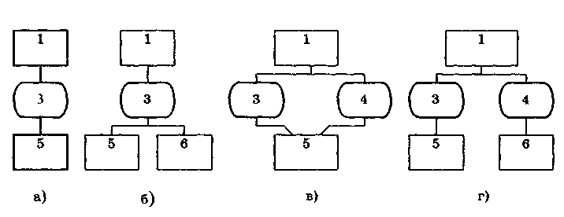
Поверочная схема
передача размера:
а) от эталона 1 к объекту 5 методом 3;
б) от эталона 1 к объектам поверки 5 и 6 методом 3;
в) от эталона 1 к объекту поверки 5 методом 3 или 4;
г) от эталона 1 к объекту поверки 5 методом 3 и объекту поверки 6 методом 4.

Slide 12
Виды поверочных схем
Государственная поверочная схема распространяется на все СИ данной ФВ, имеющиеся в стране. Она разрабатывается в виде государственного стандарта, состоящего из чертежа поверочной схемы и текстовой части, содержащей пояснения к чертежу.
Ведомственная поверочная схема распространяется на СИ данной ФВ, подлежащие ведомственной поверке.
Локальная поверочная схема распространяется на СИ данной ФВ, подлежащие поверке в отдельном органе метрологической службы.

Slide 13
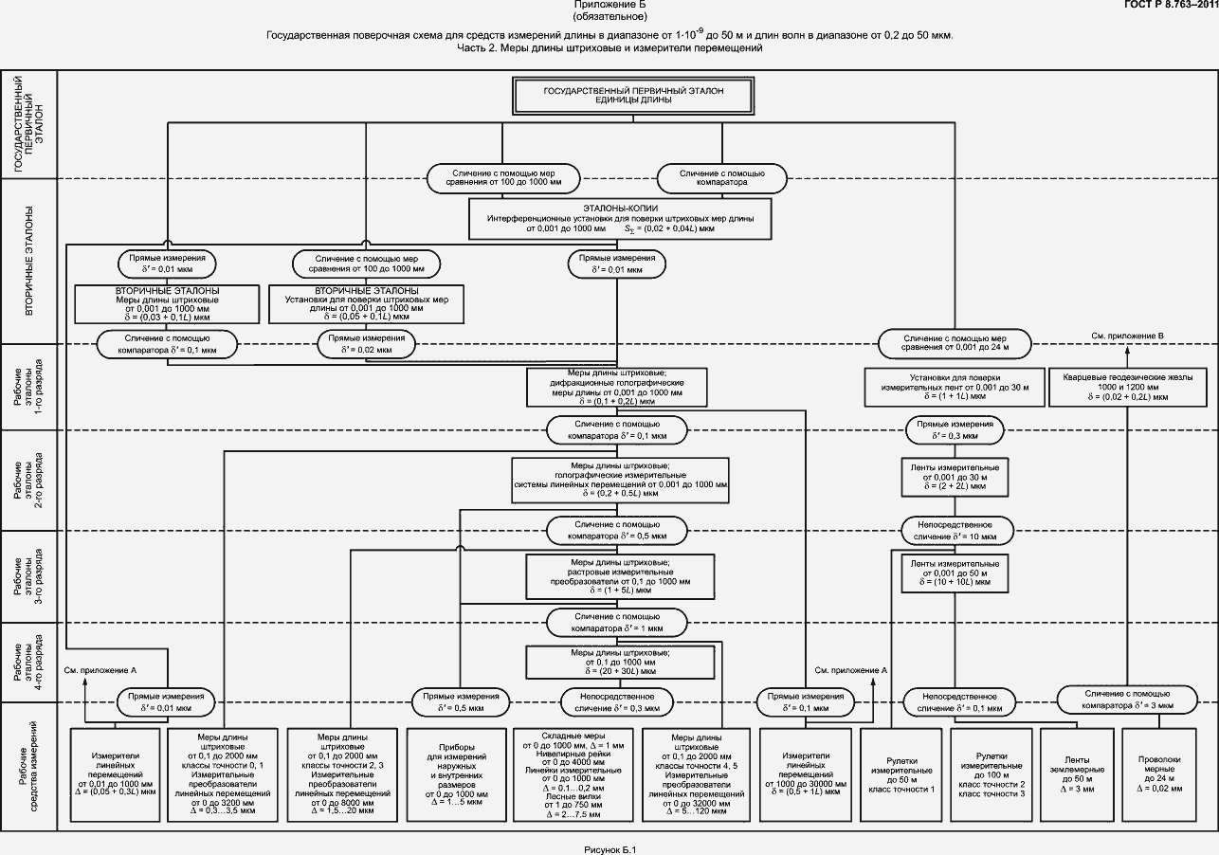
Поверочная схема средств измерения длин

